Slide 1
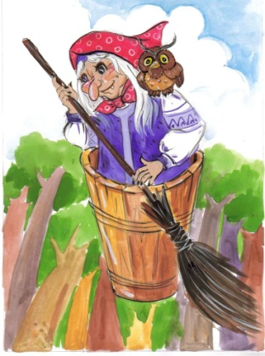
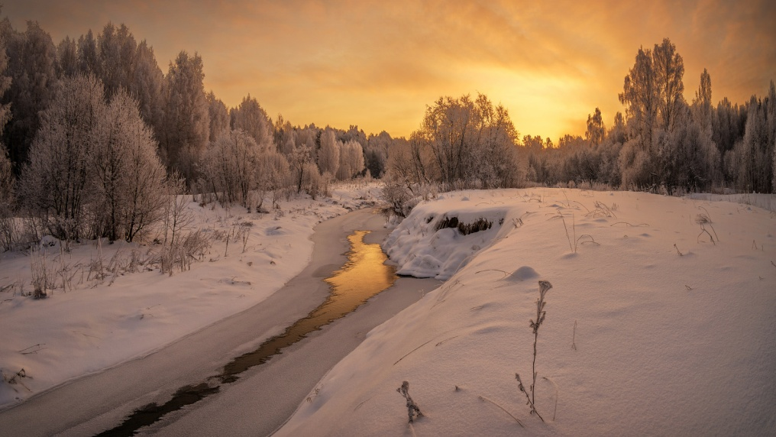
МБДОУ детский сад «Оленёнок»
Дистанционное музыкальное занятие
Старшая группа
(2 неделя, Март)
Муз. руководитель: Башкирцева Н.О.

Slide 2
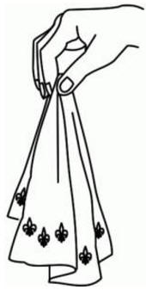
Музыкально-ритмическое движение
«Передача платочка» муз. Т.Ломовой
Рекомендации родителям:
Дети стоят в кругу. В руках у одного платочек. Нужно плавно передавать платочек, развивать плавность и ритмичность движений

Slide 4
Слушание музыки
«Баба- Яга » муз. П.И. Чайковский

Slide 5
Пение
Песня «Кончается зима» муз. Т. Попатенко
1. Под крышами ломается сосулек бахрома. Кончается, кончается, кончается зима! Сильнее греет солнышко, заплакал снеговик, Воробышек чирикает: чи-рик-чи-рик! 2. Стучат капели звонкие, стучат, стучат, стучат. Кораблики и лодочки готовы у ребят. Остатки снега тёмного увозит снеговик, Воробышек чирикает: чи-рик-чи-рик!

Slide 6
Пение
«Песенка друзей» муз. В. Герчик

Slide 7
Танец
«Дружные тройки»
Муз. И. Штраус

